Slide 1
Zatrucia pokarmowe

Slide 2
Zatrucia i zakażenia pokarmowe
Występujące w żywności drobnoustroje mogą być przyczyną wielu różnych chorób, które określane są wspólnym mianem – zatrucia pokarmowe
Zatrucia pokarmowe ze względów praktycznych dzieli się na:
- intoksykacje,
- toksykoinfekcje,
- septisemie.
Intoksykacje są rzeczywistymi zatruciami pokarmowymi po spożyciu egzotoksyny bakteryjnej.
Przykładem intoksykacji jest zatrucie jadem kiełbasianym (toksyną botulinową) lub enterotoksyną gronkowcową.
Bakterie produkujące toksyny uwalniają je do żywności.
Istnieją sytuacje, kiedy drobnoustrój wytwarzający toksynę ginie i jego wyizolowanie jest niemożliwe, natomiast toksyna znajdująca się w produkcie jest nadal toksyczna dla organizmu.
W tym przypadku do zachorowania nie jest potrzebny kontakt z komórką bakteryjną – chorobę wywołuje sama egzotoksyna.

Slide 3
Toksykoinfekcje
Toksykoinfekcje, czyli zatrucia jadem bakteryjnym uwolnionym z komórek bakteryjnych w organizmie, powstają w następstwie spożycia wraz z pokarmem drobnoustrojów zdolnych do wytwarzania toksyn.
Najliczniejsze z nich to bakterie z rodziny Enterobacteriaceae (pałeczki Salmonella, Shigella, chorobotwórcze szczepy Escherichia coli), a ponadto Campylobacter jejuni/coli, Cl. perfringens, Vibrio parahaemolyticus, Bacillus cereus, itp.
Do wystąpienia toksykoinfekcji konieczne jest wtargniecie do organizmu bakterii w stanie żywym.
Od liczby bakterii zależy czy wystąpią objawy chorobowe, jak również przebieg choroby.
„Najmniejsza Dawka Zakażeniowa” – Minimal Infectious Dose (MID), konieczna do wywołania objawowego przebiegu choroby.
Dla różnych bakterii MID kształtuje się na różnym poziomie i np. dla odzwierzęcych typów Salmonella wynosi 104 – 105 komórek bakteryjnych, a dla Cl. perfringens zwykle 106 – 108 bakterii / g produktu.

Slide 4
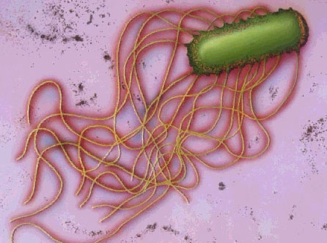
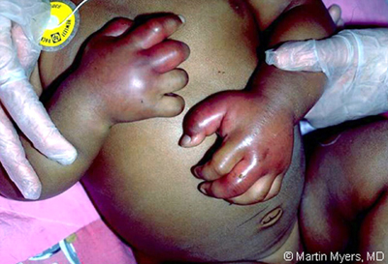
Posocznica bakteryjna
Septisemia, czyli posocznica bakteryjna powstaje zwykle w następstwie toksykoinfekcji.
Spośród enteropatogennych bakterii, do bezpośredniego wywołania septisemii zasadniczo zdolne są tylko Salmonella typhi i Salmonella paratyphi A, B, i C.
Pod pojęciem septisemii należy rozumieć równoczesne występowanie we krwi i narządach, żywych komórek bakteryjnych oraz uwalnianych z nich endotoksyn.
Do zachorowań spowodowanych tymi bakteriami po spożyciu żywności dochodzi bardzo rzadko.
Przez bakteryjne zatrucie pokarmowe rozumie się ostre zachorowanie spowodowane spożyciem swoistych bakterii i / lub ich toksyn z żywnością.

Slide 5
Zatrucia
Zachorowania po spożyciu zakażonej żywności lub paszy charakteryzują się najczęściej stosunkowo krótkim okresem inkubacji i występowaniem zaburzeń ze strony przewodu pokarmowego jak: nudności, wymioty, bóle brzucha, biegunka itp.
Do tych objawów żołądkowo-jelitowych mogą dołączać się objawy ogólne jak: osłabienie, gorączka, zaburzenia w krążeniu krwi itp.
Występowanie, przewaga i nasilenie objawów zależą od czynnika etiologicznego (rodzaju i liczby bakterii) oraz indywidualnej wrażliwości.
W zatruciach np. toksyną botulinową dominują zaburzenia układu nerwowego, a zaburzenia żołądkowo-jelitowe mają znaczenie drugorzędne.

Slide 6
Patogeneza
Chorobotwórcze drobnoustroje, a zwłaszcza wytwarzane przez nie toksyny wywołują zwykle podrażnienie i ostry stan zapalny błony śluzowej żołądka i jelit.
Stan zapalny powoduje wzrost przepuszczalności ściany jelit.
Woda z osocza krwi przechodzi wówczas z naczyń krwionośnych do światła jelita, a drobnoustroje i ich toksyny są usuwane z wymiotami i biegunką.
Czas, jaki upływa od chwili spożycia zatrutego pokarmu do wystąpienia objawów, różni się w zależności od rodzaju drobnoustroju.
Najczęściej wynosi 6-36 godzin.
W ciepłej porze roku bakterie rozwijają się szybciej i zakażają tzw. wrażliwe surowce dla przetwórstwa spożywczego – np. jaja, mięso, mleko, itp.
Najwięcej zatruć pokarmowych powodują nieświeże wyroby cukiernicze z dodatkiem kremów, lody przygotowywane metodą nieprzemysłową (nie z proszku), garmażeryjne sałatki jarzynowe z majonezem oraz potrawy z jaj, mięsa, ryb, ich przetwory i konserwy.
Są one narażone na szybkie zepsucie ze względu na dużą zawartość wody i skład chemiczny, stanowiący dobre podłoże do rozwoju mikroorganizmów.

Slide 7
Czynniki
Do drobnoustrojów będących najczęstsza przyczyną zatruć należą : Salmonella,
gronkowce (Staphylococcus aureus),
Clostridium botulinum, Clostridium perfringens,
Escherichia coli,
Shigella, Klebsiella,
Yersinia enterocolitica,
Bacillus cereus,
Pseudomonas aeruginosa.

Slide 8
Zakażenia pokarmowe wywołane przez pałeczki Salmonella
Naturalnym rezerwuarem pałeczek Salmonella jest przewód pokarmowy u ludzi, zwierząt gospodarskich i dzikich (zwłaszcza gryzoni i ptaków).
Pałeczki Salmonella występujące w przewodzie osobników chorych i nosicieli (ludzi i zwierząt) wydalane są z kałem i wprowadzane do naturalnego środowiska, m.in. ze ściekami czy nawozem naturalnym.
Wzrost pałeczek Salmonella jest możliwy w szerokim zakresie temperatur (50 C – 46,20 C) i zależy od różnych czynników środowiska.
Przy pH wynoszącym 4,5 bakterie giną, ale w obecności np. kwasu solnego lub cytrynowego ich wzrost jest jeszcze możliwy przy pH= 4,05.
W żywności suszonej, zawierającej 10-12% H2O, przeżywalność Salmonella jest bardzo dobra a czas przeżycia pałeczek Salmonella jest w zasadzie nieograniczony.

Slide 9
Salmonella
wszystkie typy są chorobotwórcze dla ludzi, i poza S. typhi i S. paratyphi A również dla zwierząt, są one więc klasycznymi zoonozami.
W związku z tym, pod względem chorobotwórczości dla ludzi bakterie te można podzielić na dwie podgrupy:
1. S. typhi i S. paratyphi A, B i C wywołujące ostre choroby zakaźne – gorączkowe – tj. dur brzuszny i dury rzekome A,B i C,
2. Pozostałe typy pałeczek Salmonella, działające na organizm człowieka toksykoinfekcyjnie.
Powodują one u ludzi zatrucia pokarmowe różniące się od choroby zakaźnej krótszym okresem inkubacji i krótszym przebiegiem, ograniczeniem zakażenia do przewodu pokarmowego oraz małą zakaźnością.
Niektóre typy zwierzęce np.. S. Enteritidis, czy S. choleraesuis mogą powodować zakażenia uogólnione, zwłaszcza u dzieci, a np. S. paratyphi B bywa przyczyną typowych zatruć pokarmowych.

Slide 10
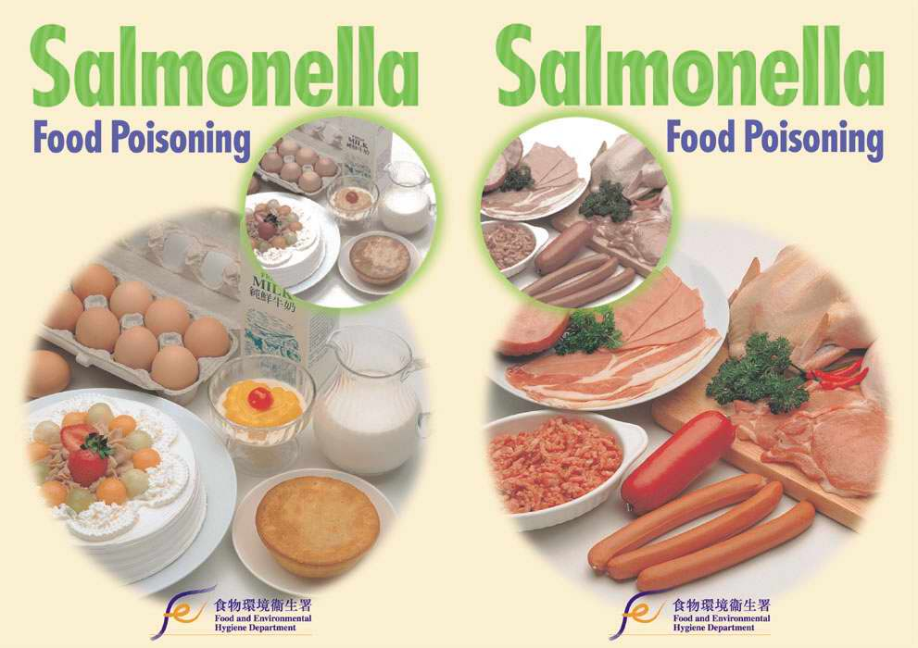

Slide 11
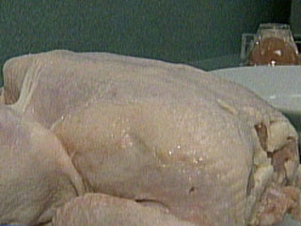
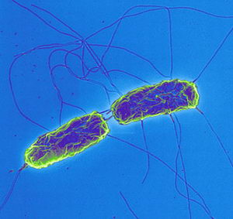
Głównym źródłem zakażenia zwierząt wydaje się być pasza zawierająca składniki, w których występują salmonelle.
Szczególnie często są to mączki, zwłaszcza rybne
Podczas gdy liczba przypadków duru brzusznego i durów rzekomych systematycznie się zmniejsza we wszystkich prawie krajach, zatrucia pokarmowe wywołane przez odzwierzęce typy pałeczek Salmonella stanowią wciąż poważny problem.
Przechodzenie z hodowli indywidualnej na masowy chów i tucz zwierząt rzeźnych sprzyja wzajemnemu zakażaniu się zwierząt, często bezobjawowemu

Slide 12
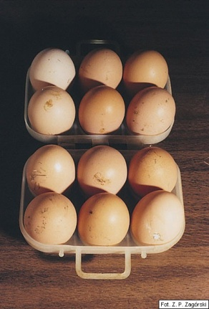
Salmonella
W naszym kraju bakterie Salmonella enterica (zwane też pałeczkami paraduru ) są odpowiedzialne za większość zatruć pokarmowych.
Bakterie te znajdują się głównie w mięsie i jego przetworach, drobiu, jajach i ich przetworach oraz w rybach, twarogach, serach twardych, miękkich i topionych, a nawet w sokach owocowych.
Zakażona żywność niczym się nie różni od zdrowej .

Slide 13
Objawy zatrucia Salmonellą
Objawy zatrucia występują najczęściej 6–72 godzin po spożyciu zanieczyszczonego pokarmu. Początek choroby jest nagły i manifestuje się wodnistą biegunką, tępymi bólami brzucha, mdłościami i wymiotami.
Zaburzeniom pokarmowym zwykle towarzyszy gorączka (do 39°C), ból głowy, dreszcze, ogólne rozbicie.
Burzliwe objawy ustępują po 2–3 dniach, ale wyzdrowienie – w lżejszych przypadkach – następuje po 7 dniach.
O rozpoznaniu decyduje dodatni wynik posiewu.
Po przebyciu choroby pałeczki mogą być wydalane z kałem przez kilka tygodni lub miesięcy i mogą zakażać otoczenie
Rezerwuarem bakterii Salmonella są zwierzęta dzikie i hodowlane.
W sprzyjających warunkach (ciepło, wilgoć, obecność białka) bakterie mogą żyć poza organizmem żywym przez kilka miesięcy.
Przemysłowa hodowla drobiu i przetwórstwo żywności przyczyniły się w ostatnich latach do wzrostu zachorowań na salmonelozy na całym świecie.

Slide 14
Profilaktyka
Pałeczki salmonelli giną w temperaturze 60–65°C, można więc uniknąć zatrucia podgrzewając potrawy.
Przechowujemy żywność w niskiej temperaturze, zapobiegamy rozmrażaniu i ponownemu zamrażaniu żywności, całkowite rozmrażanie drobiu, mięsa, ryb i ich przetworów stosujemy tylko przed przystąpieniem do smażenia, pieczenia, gotowania
Wydzielamy miejsce w lodówce na surowy drób, mięso i jaja tak, aby nie stykały się z innymi produktami,
Skorupki jaj zawsze myjemy ciepłą wodą tuż prze użyciem, a następnie zanurzamy je na 10 sekund we wrzątku.
Jaja trzymamy w lodówce tylko w przeznaczonym dla nich miejscu.
Dłuższe przetrzymywanie produktów, w których łatwo mnożą się bakterie (wyroby garmażeryjne, tatar, pasty rybne, jajeczne, mięsne), w temperaturze pokojowej znacznie zwiększa ryzyko zatrucia Salmonellą.

Slide 15
Zakażenia pokarmowe wywołane przez drobnoustroje z rodzaju Campylobacter
Spośród kilku gatunków należących do rodzaju Campylobacter, zakażenia pokarmowe wywołują przede wszystkim Campylobacter jejuni, oraz C.coli.
Są to Gram ujemne, wydłużone, spiralnie skręcone bakterie wykazujące ruch dzięki polarnie umiejscowionej rzęsce.
Drobnoustrój ten jest szeroko rozpowszechniony w przyrodzie; u zwierząt występuje jako komensal lub zarazek chorobotwórczy.
Wchodzi w skład normalnej bioty jelitowej młodych świń, bydła, owiec, kóz, drobiu i kilku gatunków dzikiego ptactwa.
W warunkach domowych psy i koty są również rezerwuarem tych bakterii.
Główne źródło zakażenia Campylobacter sp. dla ludzi stanowi surowe lub niedopasteryzowane mleko, mięso (głównie drobiu) i woda.

Slide 16
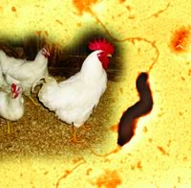
Campylobacter nowy „lider” zakażeń pokarmowych
W ostatnich latach nastąpił ogromny wzrost liczby zakażeń pokarmowych, których przyczyną są bakterie rodzaju Campylobacter, głównie gatunku Campylobacter jejuni i Campylobacter coli.
Liczba zarejestrowanych na całym świecie biegunek wywołanych tą infekcją zbliża się powoli do pół miliarda rocznie.
W statystykach epidemiologicznych schorzeń układu pokarmowego patogen ten wyprzedzać zaczął liczbę najczęstszych dotąd infekcji przypisywanych Salmonella i Shigella ( np. w USA 2-4 razy).
Campylobacter jejuni - tuszki drobiu, mleko, wody gruntowe.
Szczyt zachorowań przypada na miesiące letnie.
Szacuje się, że stanowią one najczęstszą przyczynę biegunek w Stanach Zjednoczonych, w Europie natomiast wywołują około 1% biegunek.
Wywołuje objawy ostrej biegunki, gdy w przewodzie pokarmowym znajdzie się około 500 tych mikroorganizmów.

Slide 17
Objawy zakażenia Campylobacter jejuni
Campylobacter jejuni wywołuje ostre zapalenie żołądka i jelit, często o groźnym przebiegu, pozostawiające owrzodzenia.
Okres inkubacji wynosi często 2 do 4 dni.
Do najczęściej obserwowanych objawów należą: gorączka, nudności, utrata łaknienia, złe samopoczucie, bóle brzucha (przerywane, o charakterze skurczowym), biegunka, bóle mięśniowe, bóle głowy.
Objawy takie trwają od 1 do 21 dni. Najczęściej jednak ustępują po upływie tygodnia.
Jak dotąd nie opracowano skutecznej szczepionki dla ludzi chroniącej przed kampylobakteriozą.
Zaobserwowano również, że skutkiem zakażenia C. jejuni może być także rozwój poważnego zaburzenia neurologiczego tzw. syndromu Guillain-Barre (GBS).

Slide 18
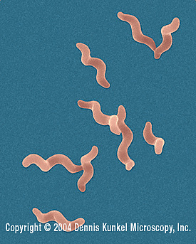

Campylobacter
Bakterie występują powszechnie w przewodzie pokarmowym kotów, psów, drobiu, bydła, świń, gryzoni, małp, dzikich ptaków i u niektórych ludzi.
Bakterie przechodzą z odchodów do otoczenia, znajdują się również w nie chlorowanej wodzie, np. w strumieniach czy stawach.
Campylobacter wskutek powszechności występowania łatwo przenosi się ze zwierzęcia na człowieka drogą brudnych rąk – stąd często zakaża hodowców zwierząt i rolników.
Campylobacter jest też zazwyczaj wykrywany w mięsie świeżo ubitego bydła, owiec i świń, toteż ryzyko przenoszenia Campylobacter jejuni z mięsa zwierząt na ludzi występuje głównie u pracowników przetwórstwa rolno-spożywczego.
Wyrywkowe badania wykazują, że 20% do 100% surowych tuszek kurcząt w sprzedaży skażonych jest C. jejuni.
Znaczące jest zagrożenie przenoszeniem bakterii z surowego mięsa na inne artykuły spożywcze w kuchni (skażenie krzyżowe).
bakterie Campylobacter jejuni mogą przetrwać kilka miesięcy w zamrożonym mięsie.

Slide 19
Czerwonka - choroba brudnych rąk
Źródłem zakażenia jest kontakt z chorym człowiekiem lub zakażoną żywnością.
Przyczyną są różne gatunki pałeczki czerwonki (Shigella).
Bakteria ta rozprzestrzenia się wraz z wydalaniem kału przez nosicieli i chorych, a do zakażenia dochodzi najczęściej metodą „brudnych rąk”, poprzez zainfekowane pożywienia, czy wody gruntowe.
Shigella zakaża najczęściej sałatki, surowe, warzywa, mleko i nabiał, drób, wody gruntowe w najbliższej okolicy!
Shigella wytwarza dwa rodzaje toksyn: enterotoksynę i tzw. toksynę Shiga.
Objawy choroby pojawiają się już w ciągu kilkunastu godzin od zakażenia.
Po początkowym okresie wodnistej biegunki, wysokiej gorączki, osłabienia, w ciągu 24 godzin dochodzi zwykle do zapalenia jelita grubego manifestującego się stolcami z krwią.
W przypadku czerwonki problemem jest nie tyle sama choroba, ale jej szybkie rozprzestrzenianie się w dużych skupiskach ludzi - na obozach, koloniach, w akademikach, hotelach.

Slide 20
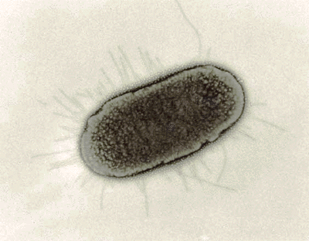
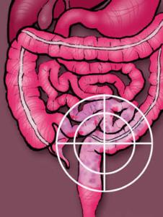
Pałeczka okrężnicy O157:H7
Pałeczka okrężnicy (Escherichia coli) jest powszechnie występującą w przewodzie pokarmowym bakterią, - Gram (-)
Niektóre szczepy np. enterotoksykogenne - wytwarzające enterotoksynę - odpowiedzialne są za zatrucie - gdy liczba komórek E.coli w produkcie spożywczym wynosi 106 -1010 / g produktu
Zródło- niedosmażone mięso, mielone mięso wołowe, surowe mleko.
Jednym z najniebezpieczniejszych drobnoustrojów, które ostatnio wykryto jest nowa odmiana, od dawna znanej pałeczki okrężnicy - serotyp O157:H7, bardzo groźna ze względu na produkcję toksyny SLT.
Ten typ bakterii coli jest często składnikiem normalnej flory bakteryjnej bydlęcego przewodu pokarmowego.
Czasami dostaje się do mięsa wołowego, gdy podczas uboju zetknie się z nim zawartość jelit.
Ryzyko zakażenia mięsem, które jest dokładnie usmażone, jest praktycznie zerowe.
Natomiast krwiste befsztyki niedokładnie wysmażone kotlety mielone czy hamburgery mogą być źródłem zakażenia

Slide 21
Escherichia coli O157:H7
Bakterie te znaleziono także w: niepasteryzowanym mleku, jogurcie, salami czy nawet w winie z jabłek, które tradycyjnie uważano za bezpieczne bakteriologicznie
Mikroorganizm wytwarza toksynę SLT Bardzo podobną do toksyny Shigelli.
Zakażenia Escherichia coli O157:H7 w wyniku produkcji toksyny sa przyczyną tzw. zespołu hemolityczno-uremicznego (HUS).
W jego efekcie u około 10% zakażonych dochodzi do poważnego uszkodzenia nerek.
Osoby, u których wystąpił HUS, często do końca życia skazane są na dializy, a nawet mogą wymagać przeszczepów nerek
W USA zakażenia wywoływane przez pałeczkę okrężnicy o serotypie O157:H7 powodują kilkanaście epidemii rocznie.
Kilka lat temu w Japonii zachorowało ponad 10 tys. osób. Epidemia pochłonęła kilkanaście ofiar śmiertelnych. Prawdopodobnym źródłem zakażenia były ryby

Slide 22
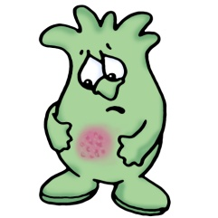
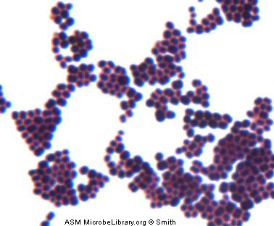
Gronkowce (Staphylococcus aureus)
Gronkowiec występuje bezobjawowo w nosie i gardle, na włosach i na skórze zdrowych osobników.
Źródłem skażenia żywności jest najczęściej pracownik wytwórstwa spożywczego oraz sprzęt i powierzchnie produkcyjne do wytwarzania żywności.
Pożywką dla gronkowca złocistego staja się lody, ciastka z kremem i budyniem, jajka i sałatki garmażeryjne.
Ponadto: mleko i nabiał, mięso i przetwory mięsne, wędliny (np. kaszanki, salceson), drób oraz przetwory z ryb.
Niezniszczalna enterotoksyna gronkowca
Odpowiednia obróbka cieplna (pasteryzacja i sterylizacja) zazwyczaj wystarcza do inaktywacji gronkowców w żywności.
Problemem jest jednak silnie trująca enterotoksyna produkowana przez te bakterie.
Jest ona oporna na ciepło i nie niszczy jej gotowanie, gdyż nie rozkłada się nawet w tak wysokich temperaturach.
Dla zatrucia pokarmu wystarcza jedna milionowa część grama enterotoksyny (1 mikrogram).

Slide 23
Gronkowce (Staphylococcus aureus) - Gram (+)
Nie tylko gronkowiec złocisty, ale i inne gronkowce mogą być wysoce toksyczne, zwłaszcza jeśli się namnożą w pożywce i wytworzą wiele toksyn.
Produkują wówczas silnie trujące enzymy proteolityczne i toksyny.
Enterotoksyna gronkowcowa wywołującą ciężkie zatrucia pokarmowe, lub toksyna wstrząsu toksycznego - często prowadzącego do śmierci
Zatrucie występuje szybko po spożyciu zakażonego pokarmu (1–6 godzin).
Początkowo pojawiają się intensywne wymioty, bóle nadbrzusza i biegunka.
źródła zakażenia : człowiek (ropne zmiany skóry lub błon śluzowych), szybko rozmnażają się na produktach uprzednio ugotowanych - ze względu na brak mikrobioty antagonistycznej.
Zapobieganie: przestrzeganie czystości i zasad higieny, odsuwanie od produkcji żywności osób chorych (nieżyty gardła, nosa, ropne zmiany na rękach ), przechowywanie produktów w niskiej temperaturze .

Slide 24
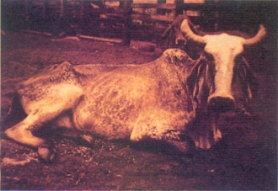
Clostridium botulinum - laseczka jadu kiełbasianego
zagrożeniem są zatrucia wywołane przez toksynę laseczki jadu kiełbasianego, występujące w nieodpowiednio wysterylizowanych konserwach mięsnych, niedopieczonych mięsach i rybach, pozostawionych w temperaturze otoczenia.
Zabójcze dla zdrowia i życia są miliardowe części grama toksyny, jaką wytwarza laseczka jadu kiełbasianego tzw. nanogramy.
Śmiertelna dawka toksyny jadu kiełbasianego wynosi bowiem tylko 0,000001 g.
Trucizny są odporne na ogrzewanie, aby je zlikwidować trzeba by gotować zakażoną żywność przez 5 godzin.
Jad kiełbasiany wykryto już w wielu rodzajach żywności, takich jak: kukurydza w puszcze, papryka, zielona fasolka, zupy, buraki, szparagi, grzyby, dojrzałe oliwki, szpinak, tuńczyk, mięso kurczaka, kurze wątróbki oraz pasztet z wątróbek, wędliny, szynka, kiełbasa, faszerowane bakłażany, homary, oraz wędzone i solone ryby.
tzw bombaż puszek wskazuje na zagrożenie rozwojem laseczki jadu kiełbasianego.

Slide 25
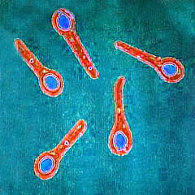
Clostridium botulinum- laseczka, ścisły beztlenowiec, zarodnikująca,
Gram (+)
Zatrucie jadem kiełbasianym – botuliną nie jest zjawiskiem częstym - w Europie zanotowano w latach 90-tych - 1160 - 1351 przypadków rocznie, jednak charakteryzuje się wysoką zachorowalnością i umieralnością.
Okres wylęgania choroby waha się od kilku godzin do kilku dni.
Najpierw występują ogólne zaburzenia trawienne: ucisk w żołądku, odbijania, wymioty, biegunka, potem dochodzą do tego zaburzenia widzenia, suchość w ustach, wzdęcia brzucha, zaparcia, zatrzymanie moczu, porażenie oddychania.
Botulina to typowa neurotoksyna, jej działanie polega na zablokowaniu funkcji nerwów motorycznych na skutek zaburzeń w syntezie lub uwalnianiu acetylocholiny na zakończeniach neuronów.
Ziemia jest głównym rezerwuarem tych drobnoustrojów.
Środki spożywcze zanieczyszczone ziemią i nieodpowiednio przechowywane są pożywką, w której laseczki mogą się obficie namnażać.
Profilaktyka - odpowiednia sterylizacja i kontrola konserw, właściwe przygotowywanie posiłków i przechowywanie produktów.

Slide 26
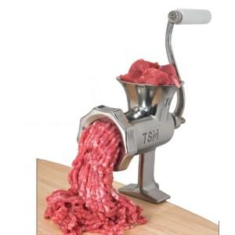
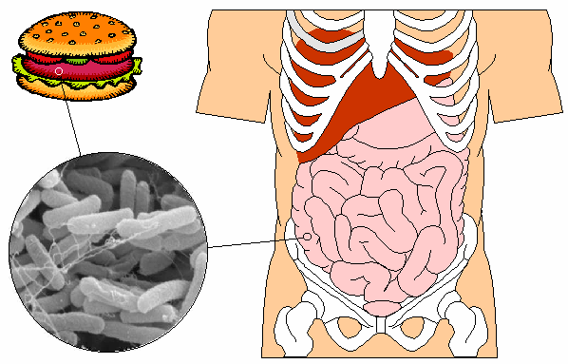
Bakteria lodówkowa
Listeria monocytogenes
Listeria jest trudna do wykrycia i eliminacji z otoczenia człowieka, gdyż stale bytuje w jelitach wielu ludzi i zwierząt
Zaczyna zagrażać zdrowiu, gdy znajdzie pożywkę i zaczyna się intensywnie namnażać w pokarmach.
Listeria monocytogenes rozwija się również w temperaturze panującej w lodówce (mleko, sery, lody, surowe warzywa, kiełbasę, drób, mięso, ryby).
Objawy imitują objawy grypy: wysoka gorączka, bóle stawów i mięśni, kaszel, itp. pojawiają się od 4 godzin do kilku dni po spożyciu zakażonego pokarmu.
Powikaniem zakażenia Listeria monocytogenes może być uszkodzenie płodu u kobiet ciężarnych.

Slide 27
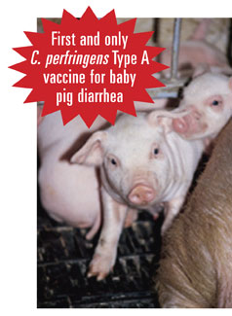
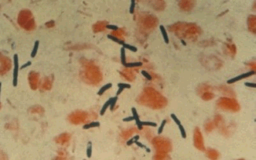
Brudne wodociągi i laseczka zgorzeli gazowej
Laseczki zgorzeli gazowej (Clostridium perfringens).
Wywoływać mogą masowe zatrucia pokarmowe, jeśli dostaną się do wodociągów.
Ponadto są powodem zakażenia ran oraz zakażeń szpitalnych.
Dla człowieka szczególnie niebezpieczne są bakterie Clostridium perfringens typu A i F .
Te bakterie wytwarzają kilkanaście toksyn, wywołujących szybką śmierć u zwierząt laboratoryjnych i gwałtowne objawy chorobowe u ludzi i zwierząt

Slide 28
Zatrucia pokarmowe Clostridium perfringens typu A
Do pokarmowego zatrucia Gram – dodatnią laseczką zgorzeli gazowej (Clostridium perfringens typu A) - dochodzi najczęściej w wyniku spożycia skażonych zarodnikami potraw: konserw mięsnych i warzywnych, miodów, sosów, zup, szynek pasteryzowanych, drobiu, przetworów z roślin strączkowych.
Objawy zatrucia pokarmowego Clostridium perfringens występują zwykle po 8 – 12 godzinach od spożycia skażonych potraw, czas ten może jednak wynieść nawet 24 godziny.
Są to gwałtowne i bardzo silne bóle brzucha z niewielką biegunką, często z domieszką krwi.
Problemem jest diagnostyka zatrucia pokarmowego Clostridium perfringens.

Slide 29
Enterotoksyny Clostridium perfringens
Eenterotoksyny wytwarzane przez bakterie w jelicie powodują zahamowanie transportu glukozy, utratę białek ustrojowych, uszkodzenie nabłonka jelitowego.
Toksyna bakterii – oznaczona grecką literą alfa – rozkłada białko transportowe lecytynę oraz białka krwi.
toksyna kappa (kolagenaza) odpowiada za niszczenie tkanek
Oporność przetrwalników bakterii na pasteryzację
Do uwolnienia samej enterotoksyny dochodzi w czasie rozwijania się spor w dojrzałe komórki bakteryjne w jelicie cienkim i grubym.
Bakterie Clostridium perfringens innych typów występujące powszechnie w wodzie, ściekach, glebie mogą wywoływać zakażenia skóry i tkanki podskórnej.

Slide 30
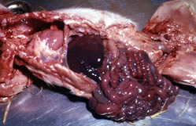
Enterotoksemia przeżuwaczy
Choroba zakaźna, spowodowana zakażeniem i zatruciem toksynami Closłridium perfringens typu A, B, C.
Objawy kliniczne
U pojedynczych zwierząt obserwuje się w stadzie nagłe padnięcia, silną biegunkę, bolesność jamy brzusznej, konwulsje, duszność, żółtaczkę, hemoglobinurię.
zmiany anatomopatologiczne
Krwotoczne zapalenie jelit, wybroczyny pod błonami surowiczymi, zwyrodnienie wątroby, obrzęk płuc, obrzęk opon mózgowych i mózgu, zażółcenie tkanek.
Pomocnicze badania laboratoryjne
Próba biologiczna na myszach z użyciem treści jelit cielęcia, pobranej w krótkim czasie po padnięciu.
Badanie bakterioskopowe rozmazów treści jelit, natychmiast po padnięciu, w celu wykazania nadmiernej ilości laseczek Clostridium.

Slide 31
Pozostałe bakterie wywołujące zakażenia pokarmowe
Bacillus cereus - laseczka tlenowa, Gram(+), przetrwalnikująca przetrwalniki ciepłooporne rozwija się w mięsie i mleku, w warzywach i rybach.
Powoduje zatrucia pokarmowe dwiema różnymi enterotoksynami.
Dawka toksyn wywołująca stan zapalny jest nieznana.
Wykryć je można np. w gotowanym ryżu przetrzymywanym zbyt długo w cieple.
Występuje w ziemi, na roślinach, w zbiornikach wodnych, wodzie wodociągowej, kurzu
Objawy zatrucia zwykle nie są niebezpieczne dla zdrowia.
Są to dokuczliwe wymioty w ciągu godziny od zakażenia albo biegunka występująca później.
107- żywych komórek/g produktu powoduje zatrucie;
zapobieganie - higiena obróbki, właściwe parametry technol., świeże surowce.

Slide 32


Yersinia
Zakażenia pałeczkami Yersinia, dotyczą przede wszystkim Yersinia enterocolitica oraz Yersinia pseudotuberculosis.
Bakterie te zakażają: mięso, ostrygi, ryby, surowe, mleko.
Nie znana jest ilość bakterii wywołujące objawy biegunkowe.
Objawy zakażenia są czasami bardzo podobne do zapalenia wyrostka robaczkowego, który jest w związku z tym niepotrzebnie usuwany.
Uwaga! Pałeczkami Yersinia potrafią się mnożyć w niskich temperaturach – czyli w lodówkach

Slide 33
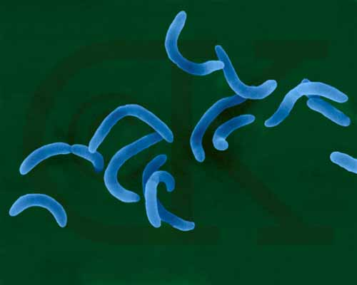
Przecinkowiec cholery
Przecinkowiec cholery (Vibrio cholerae) - wywołuje cholerę.
Obecnie występuje głównie w krajach Trzeciego Świata, gdyż jego występowanie związana jest z niskim poziomem higieny.
Nośnikiem zarazka jest zanieczyszczona woda, często ciepłowodne płycizny morskie – gdzie przecinkowiec zakaża owoce morza i ta drogą dociera do układu pokarmowego ludzi.
Aby wywołać zakażenie przecinkowcem cholery do układu trawiennego człowieka musi się dostać około miliona komórek bakterii.

Slide 34
Produkty szczególnie niebezpieczne
Są produkty, na które szczególną uwagę powinny zwrócić kobiety w ciąży, dzieci, ludzie starsi, a także osby przewlekle chore oraz te, które w wyniku chorób, na przykład AIDS lub raka, mają osłabiony system odpornościowy.
Jaja są głównym zródłem salmoneli –Bakterie Salmonella można zlikwidować, gotując jaja (w skorupkach 7 minut, bez skorupki 5 minut) lub smażąc je (3 minuty z każdej strony). Należy unikać produktów zawierających surowe jaja, takich jak świeżo przyrządzony majonez lub sosy, na przykład sos holenderski.
Drób jest zródłem bakterii z rodzaju Salmonella i Campylobakter, które wywołują trwające do 5 dni bóle głowy, nudności, wymioty oraz biegunkę. Kurczaki i indyki powinno się zostawiać do całkowitego rozmrożenia w chłodnym miejscu (w lodówce lub spiżarni, a nie na blacie w kuchni, ponieważ jest tam zbyt ciepło..
Jeśli trzyma się surowe mięso lub drób w rękach albo przytrzymuje się je podczas krojenia, to – zanim dotknie się jakiegokolwiek naczynia czy produktu, który nie będzie podgrzewany – należy umyć ręce.
Tatar może być siedliskiem Salmonelli, E. Coli oraz innych bakterii
Ser dojrzewający, niepasteryzowane mleko i śmietana, surówka z kapusty, sałatki, niedokładnie ugotowane mrożone produkty oraz pasztety mogą zawierać bakterię Listeria monocytogenes. Najniebezpieczniejsza jest ona dla kobiet w ciąży, ponieważ może być powodem poronienia lub uszkodzenia płodu.
Owoce morza (małże, ostrygi lub krewetki) też mogą wywoływać ostre zatrucie pokarmowe.

